Slide 1
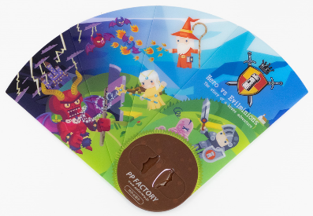
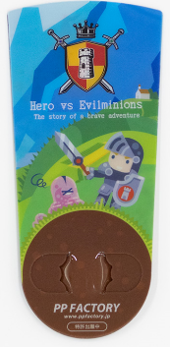
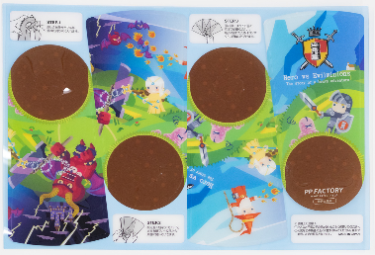
TS55
［商品名： PP扇子4枚羽A4シート仕上げ/半透明PP］
商品特徴：
①独自機構により留め具無しで簡単に組み立て、使用出来ます。特許出願中（特願2021-79531）
②使用しない時は、扇子の様に畳むことが出来るので、ポケットや小さなバッグにも収納出来ます。
③プラスチック製（PP）なので、水に強く、長期間ご使用出来ます。
④シート仕上げなので、雑誌付録等に最適です。
開いた時のクリック感が心地良い‼‼‼
PPFACTORYだから出来ること
・PPシート製造〜印刷・加工・アセンブリまで自社一
貫生産体制
・小ロット（最低500部）から大ロットまで対応可能
・一般的な柄付き団扇よりも短納期で生産可能なので、
突然の企画やイベントでも間に合います。
ｻｲｽﾞ：シート状 297×210（A4）
組立後 収納時W76㍉×H167㍉
組立後 展開時W237㍉×H167㍉
素材：PP半透明（スーパークリアM）0.5㎜厚
印刷：UVｵﾌｾｯﾄ印刷 0/4C＋白＋ニス
梱包：1部OPP袋入れ 300部ﾀﾞﾝﾎﾞｰﾙ梱包
梱包ｻｲｽﾞ： 225×310×H185 ㎜（内寸） 8.5 ㎏
製作日数：校了後 約1０日間（1万部）
生産地：日本 埼玉県
〒338-0004埼玉県さいたま市中央区本町西4-16-15
048-853-5221

